Slide 1
Is Fundraising Begging or Investment? هل جمع التبرعات تسول أم استثمار؟
Support Raising Solutions

Slide 2
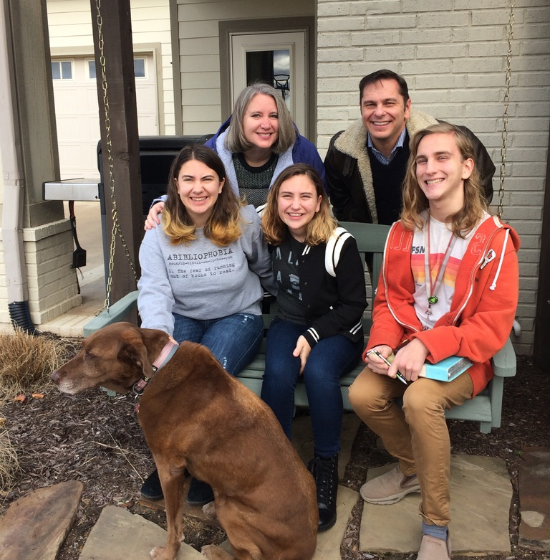
Facilitator Introduction مقدمة الميسر
Place your picture or
family picture here.
Mark Wilson and family
مارك ويلسون وعائلته

Slide 3
Begging Defined تعريف التسول
Support Raising Solutions

Slide 4
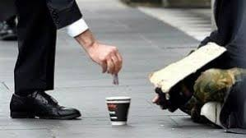
I work, you beg أنا أعمل ، أنت تتوسل
Place your picture or
family picture here.
Is it true that we beg?
هل صحيح أننا نتوسل؟

Slide 5
How Beggars are Viewed كيف يُنظر إلى المتسولين ؟
التسول هو ممارسة التودد إلى الآخرين لمنح نعمةأوخدمة, غالبا ما تكون هدية من المال، مع القليل أو عدم توقع حدوث تبادل بالمثل
يمكن أيضًا أن يُنظر إلي التسول كعملية احتيال
التسول في الولايات المتحدة يمكن أن يرتبط بإدمان غير قانوني للمواد
يمكن النظر إلى المتسولين بازدراء لعدم شغل وظيفة و اعتبارهم عبء على المجتمع
Begging is the practice of imploring others to grant a favor, often a gift of money, with little or no expectation of reciprocation
Begging can also be viewed as a scam
Begging in the USA can be associated with an illegal substance addiction
Beggars can be looked down upon for not holding a job and a burden on society

Slide 6
How is Fundraising Different from Begging? كيف يختلف جمع التبرعات عن التسول؟
هل يقوم جمع التبرعات (بخداع) الناس من أجل المال دون مقابل؟
هل جمع التبرعات خدعة بشكل مقصود؟
هل جمع التبرعات يدعم عادة غير
قانونية؟
هل هدف جمع التبرعات هو منعك من العمل كالأشخاص العاديين؟
Is fundraising imploring (guilting) people for money with no reciprocation?
Is fundraising an intentional scam?
Is fundraising supporting an illegal habit?
Is fundraising’s goal to keep you from working like regular people?

Slide 7
If we are not beggars, what are we? إذا لم نكن متسولين فماذا نحن؟
Support Raising Solutions

Slide 8
Why does being viewed as a beggar paralyze us? لماذا يُنظر إلينا كمتسولين بهم شلل؟
Being viewed as a beggar attacks our worth, and we wrongly build our worth on our self sufficiency
أن يُنظر إلينا على أننا متسولون هذا يهاجم قيمتنا ، ونبني قيمتنا بشكل خاطئ على اكتفائنا الذاتي

Slide 9
Worthy of Our Wage نحن نستحق أجرنا
How does God view us?
What does He think about YOU… right now?
Does He love you completely and unconditionally… or is it on some kind of a performance basis?
Is there anything you can do to increase your worth?
Are you his employee or His son?
Excerpt From: Steve Shadrach. “The God Ask.” Apple Books.
كيف ينظر الله إلينا؟
ماذا يفكر بك ..... الآن؟
هل يحبك بشكل كامل بدون شروط.. ام انه على أساس شكل أداء معين؟
هل هناك أي شيء يمكنك فعله لزيادة قيمتك؟
هل أنت موظفه أم ابنه؟ مقتطف من: ستيف شدرخ. "يسأل الله". كتب أبل.

Slide 10
Worthy of Our Wageنحن نستحق أجرنا
Luke 10:7 Stay in that same house, eating and drinking what they give you, for the worker deserves his pay.
لوقا 10 : 7 : « وَأَقِيمُوا فِي ذلِكَ الْبَيْتِ آكِلِينَ وَشَارِبِينَ مِمَّا عِنْدَهُمْ، لأَنَّ الْفَاعِلَ مُسْتَحِقٌ أُجْرَتَهُ. لاَ تَنْتَقِلُوا مِنْ بَيْتٍ إِلَى بَيْتٍ «

Slide 11
Worthy of Our Wageنحن نستحق أجرنا
1 Cor 9:14 In the same way, the Lord commanded that those who proclaim the gospel should get their living by the gospel.
1كورنثوس 9 : 14 « هكَذَا أَيْضًا أَمَرَ الرَّبُّ: أَنَّ الَّذِينَ يُنَادُونَ بِالإِنْجِيلِ، مِنَ الإِنْجِيلِ يَعِيشُونَ.»
1 Timothy 5:18 For the scripture says, “Do not muzzle an ox while it is treading out the grain,” and, “The worker deserves his pay.”
1 تيموثاوس 5 : 14 « لأَنَّ الْكِتَابَ يَقُولُ: «لاَ تَكُمَّ ثَوْرًا دَارِسًا»، وَ«الْفَاعِلُ مُسْتَحِقٌ أُجْرَتَهُ».»

Slide 12
Why is ministry fundraising different than begging? لماذا يختلف جمع التبرعات للخدمة عن التسول؟
Support Raising Solutions

Slide 13
The Lord Provides for Everyoneالرب يعين الجميع
Place your picture or
family picture here.
مبدأ الكنز
Is it true that we beg?

Slide 14
Fundraising is kingdom investment جمع التبرعات هو استثمار الملكوت
Randy Alcorn’s Treasure Principles:
God owns everything. I’m His money manager. We are the managers of the assets God has entrusted—not given—to us.
My heart always goes where I put God’s money. Watch what happens when you reallocate your money from temporal things to eternal things.
Heaven, not Earth, is my home. We are citizens of a “better country—a heavenly one” (Hebrews 11:16)
مبادئ الكنز لراندي ألكورن:
الله يملك كل شيء. أنا مدير أمواله، نحن مدراء الأصول التي أوكلها الله إلينا - لم يعطها لنا.
قلبي دائما يذهب حيث أضع مال الله. شاهد ما يحدث عند إعادة تخصيص أموالك من الأشياء الزمنية إلى الأشياء الأبدية.
السماء، ليست الارض، هي بيتي. نحن مواطنون
"بلد افضل —بلد سماوي" (العبرانيين ١١:١٦)

Slide 15
Fundraising is kingdom obedience جمع التبرعات هو طاعة الملكوت
I should live not for the dot but for the line. From the dot—our present life on earth—extends a line that goes on forever, which is eternity in heaven.
Giving is the only antidote to materialism. Giving is a joyful surrender to a greater person and a greater agenda. It dethrones me and exalts Him.
God prospers me not to raise my standard of living, but to raise my standard of giving. God gives more money than we need so we can give generously.
4. أن أعيش ليس من أجل النقطة ولكن من أجل الخط. يمتد من النقطة - حياتنا الحالية على الأرض - خطاً يمتد إلى الأبد ، وهو الأبدية في السماء.
5. العطاء هو الترياق الوحيد للمادية.العطاء هو استسلام برضي لشخص أعظم وأجندة أعظم. إنه ينزلني عن العرش ويمجده.
6. الله يُنجحني ليس لرفع مستوى معيشي ، ولكن لرفع مستوى العطاء. يعطي الله مالاً أكثر مما نحتاج حتى نتمكن من العطاء بسخاء.

Slide 16
Asking, not guilting السؤال, ليس ذنب
GOD
الله
Ask Where to Invest
اسأل أين تستثمر
Ask for Provision
طلب الإمداد
WORKER
موظف
SUPPORTER
الداعم
Invitation to Invest
دعوة للإستثمار

Slide 17
Why fundraising is different than begging لماذا يختلف جمع التبرعات عن التسول
We ask and invite, we do not implore or guilt
God promises reward/return for their investment
We do not scam, we should be held to the highest standards of accountability by God ultimately but also by the best earthly standards
نسأل وندعو ، لا نتوسل ولا نذنب
وعد الله بالمكافأة / العائد على استثماراتهم
نحن لا نخدع ، يجب أن نتقيد بأعلى معايير المساءلة من قِبَل الله في النهاية ولكن أيضًا وفقًا لأفضل المعايير الأرضية

Slide 18
Why fundraising is different than begging لماذا يختلف جمع التبرعات عن التسول
We are not raising for our own benefit, but rather to make a living fulfilling Gospel work
We work as unto the Lord and give back more than we receive
We are asking for partners in Gospel ministry, not just donors
نحن لا نجمع المال من أجل مصلحتنا الخاصة، بل من أجل جعل الانجيل الحي يعمل.
نحن نعمل مع الرب ونرد أكثر مما نستقبل
نطلب من شركاء في خدمة الانجيل، وليس فقط المانحين

